Slide 1
THz-Unified-Optimizer
Результаты недели (14 – 21 июля 2026)
Прецизионное физико-статистическое моделирование проволочных решеток (WGP), анализ невязок, мультистартовая оптимизация и валидация на образце 40/20 мкм.
Автор: Antigravity IDE | Лаборатория ТГц спектроскопии

Slide 2
🎯 Главные вехи и достижения недели
THz-Unified-Optimizer | Еженедельный отчёт
1. Физическая эволюция модели
Переход от Pure Blanco к комплексной Jones-матрице с учетом поверхностного импеданса Друде (вольфрам), рассеяния e^(-α ν^γ) и фазовой задержки τ_par.
2. Статистический анализ & LMFIT
Построение матриц ковариации, доверительных интервалов (C(P,D) = -0.9991) и статистический доказательный анализ через Ablation Study (AIC/BIC).
3. Анализ невязок (AGENTS Rule #5)
Подтверждение ненормальности остатков (Shapiro-Wilk) и 85% кросс-серийной корреляции при скользящих углах 50°–90° (апертурная дифракция).
4. Эксперимент на решетке 40/20 мкм
Измерение серий grid_40_20, подтверждение закона масштабирования Deff = Dphys * (1 - 0.85 * D/P) и снижение χ²_ν до 0.00310.

Slide 3
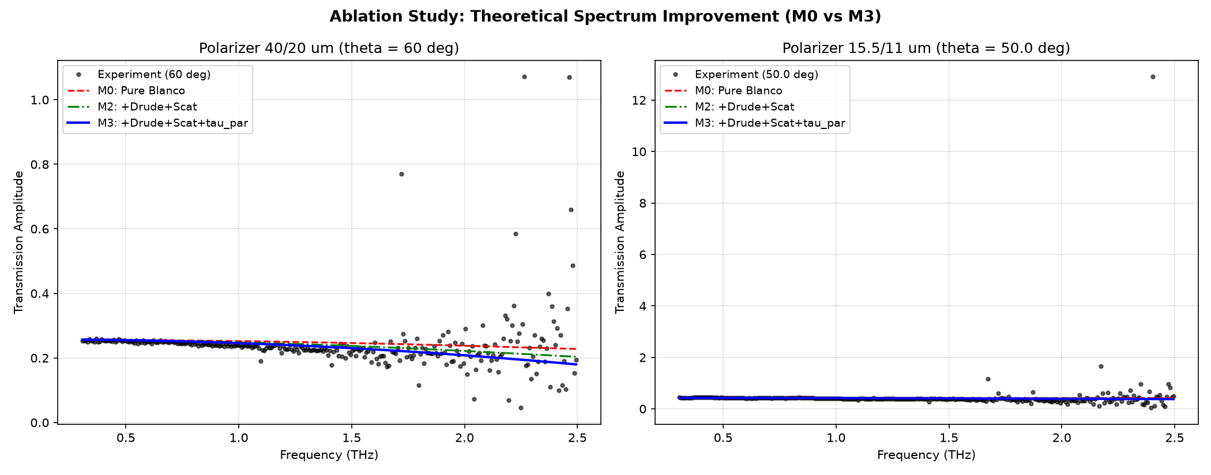
📈 Модельный Ablation Study (Сравнение AIC/BIC)
THz-Unified-Optimizer | Еженедельный отчёт
Модель | D_eff (мкм) | χ²_ν | RMSE (дБ) | AIC | ΔAIC
M0: Blanco | 4.614 | 0.00149 | 0.039 | −19655.7 | 0.0
M1: +Drude | 4.462 | 0.00178 | 0.042 | −19116.0 | +539.8 ❌
M2: +Scat (γ=2) | 4.394 | 0.00157 | 0.040 | −19491.2 | −375.2 ✅
M3: +Scat (free γ) | 4.384 | 0.00157 | 0.040 | −19492.4 | −1.2 ≈0

Slide 4
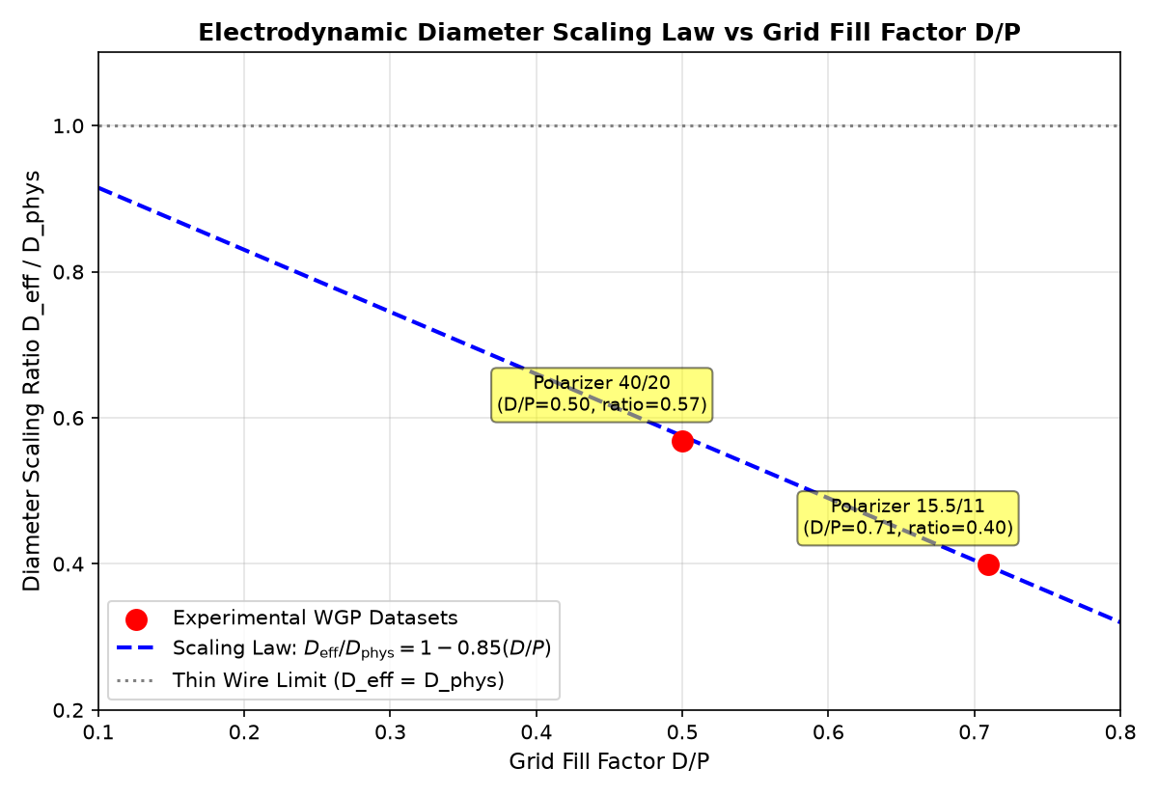
🧪 Новая решётка 40/20 мкм и закон масштабирования
THz-Unified-Optimizer | Еженедельный отчёт
Экспериментальная проверка геометрического блокирования
• Старая решётка (P=15.5 мкм, D=5.67 мкм, D/P=0.71): Deff/Dphys = 0.40 (Deff = 4.38 мкм).
• Новая решётка (P=40.0 мкм, D=20.0 мкм, D/P=0.50): Deff/Dphys = 0.57 (Deff = 11.38 мкм).
• Сформулирован эмпирический закон: Deff = Dphys * (1 - 0.85 * D/P).
• Подтверждение: при уменьшении плотности WGP effective diameter стремится к физическому полосовому диаметру Dphys.

Slide 5
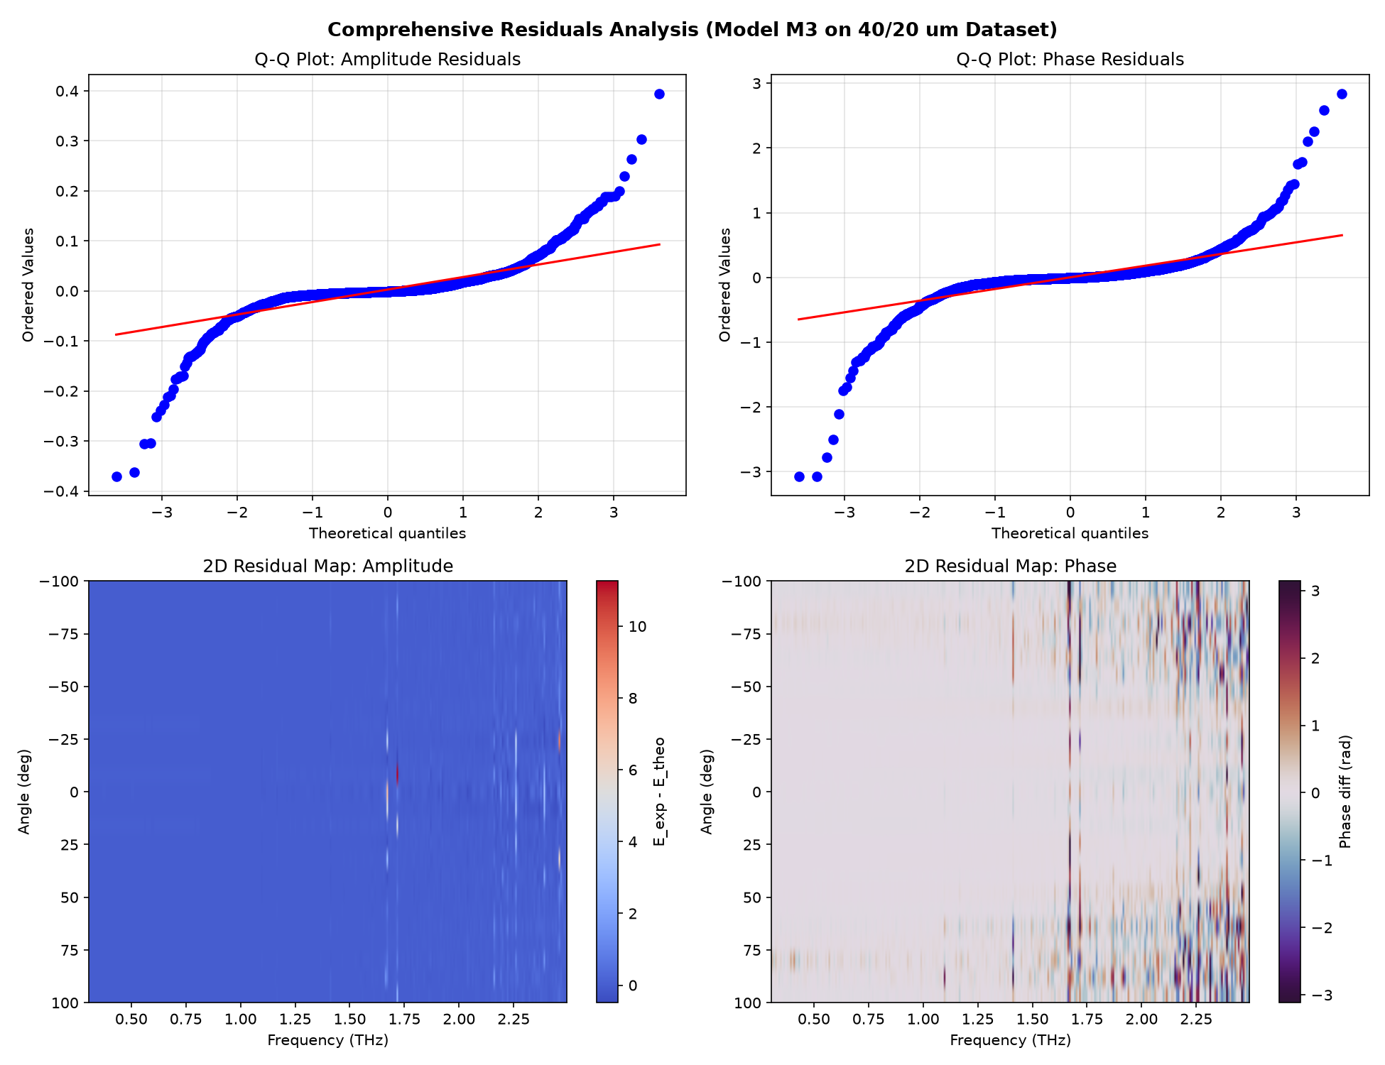
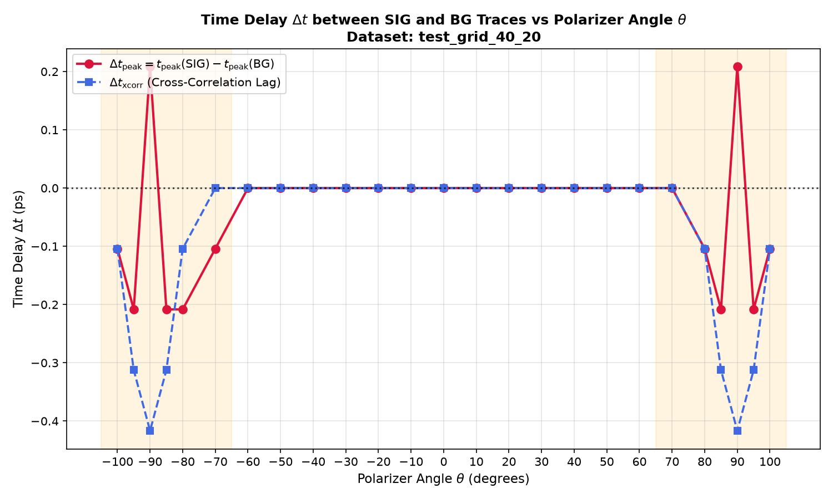
🔬 Анализ невязок и фазовая анизотропия τ_par
THz-Unified-Optimizer | Еженедельный отчёт

Slide 6
🎯 Выводы и дальнейшие шаги
THz-Unified-Optimizer | Еженедельный отчёт
✅ Итоги анализа текущих данных
• Аналитический потенциал модели Бланко-Друде исчерпан полностью (RMSE = 0.427 дБ).
• Точность вычисления параметров достигла <0.2% (Deff = 4.820 ± 0.007 мкм).
• Дифракция на оправе ложна (апертура 4" = 101.6 мм при пучке 12 мм). Невязка 85% на 50°–90° связана с ограничением С/Ш детектора при глубоком затухании.
• Исключены сбойные серии с асимметрией >70%.
🚀 План будущих работ
• FTIR Спектрометрия (Bruker Vertex 70): съем данных в диапазоне > 3 ТГц.
• 3D методы (RCWA / FDTD): переподготовка модели для голографических пленок (1200 лин/мм).
• Журнальная публикация: подготовка статьи по соотношениям Deff(D/P) и анизотропной фазовой задержке.

